Slide 1
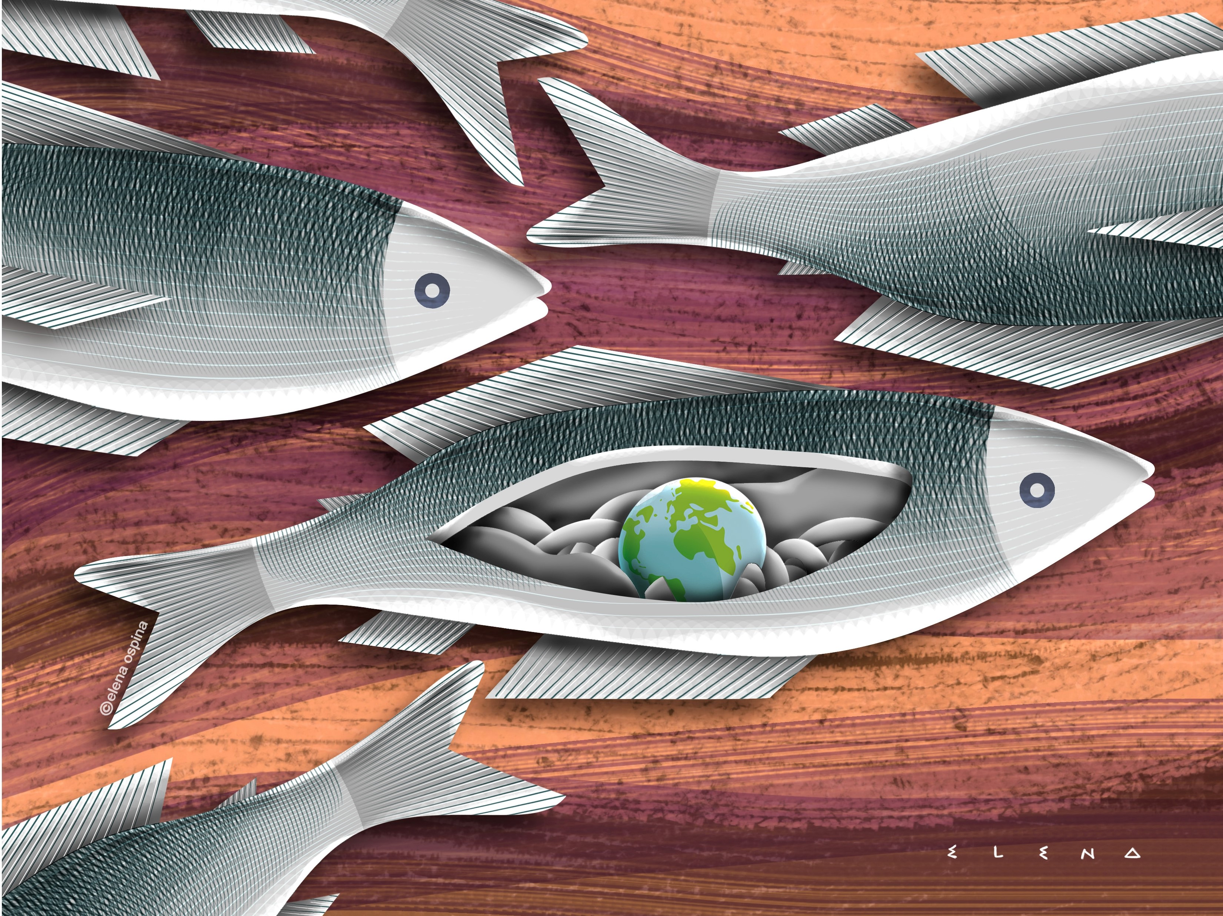
Quelle: cartooningforpeace.org

